Slide 1
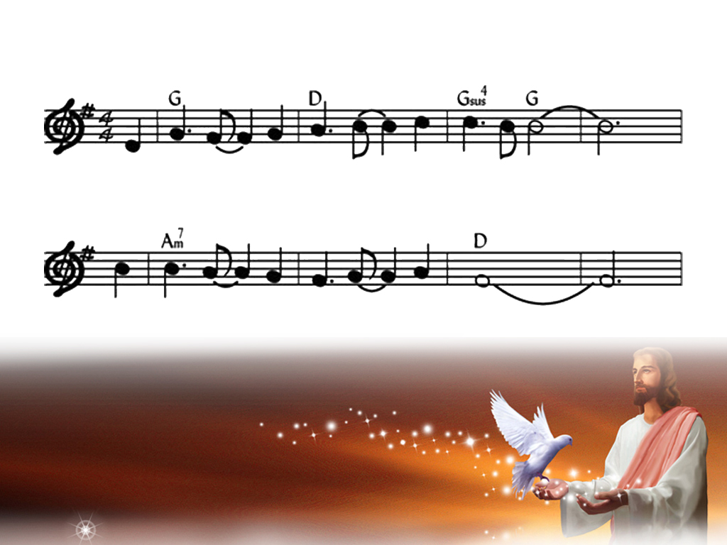
주님의 영광 나타나셨네
주 님 의 - 영 광 나 - 타 나셨네 -
권 능 으 - 로 임 하 - 셨 네 -
1-4

Slide 2
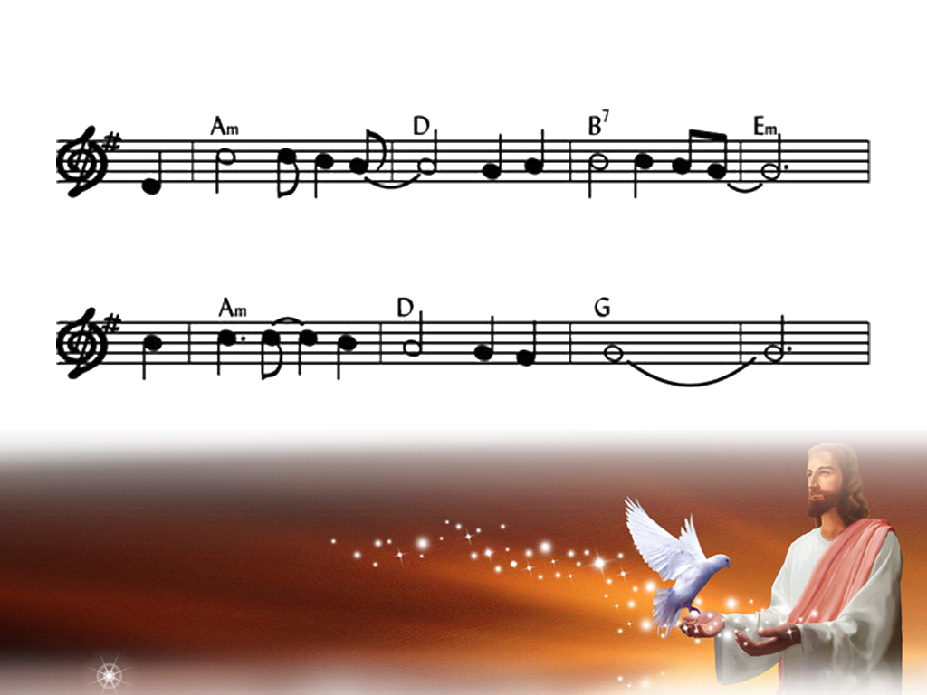
죽 음 에서 날 - 살리 신주 성령 -
놀 라 우 -신 주 하나 님 -
2-4

Slide 3
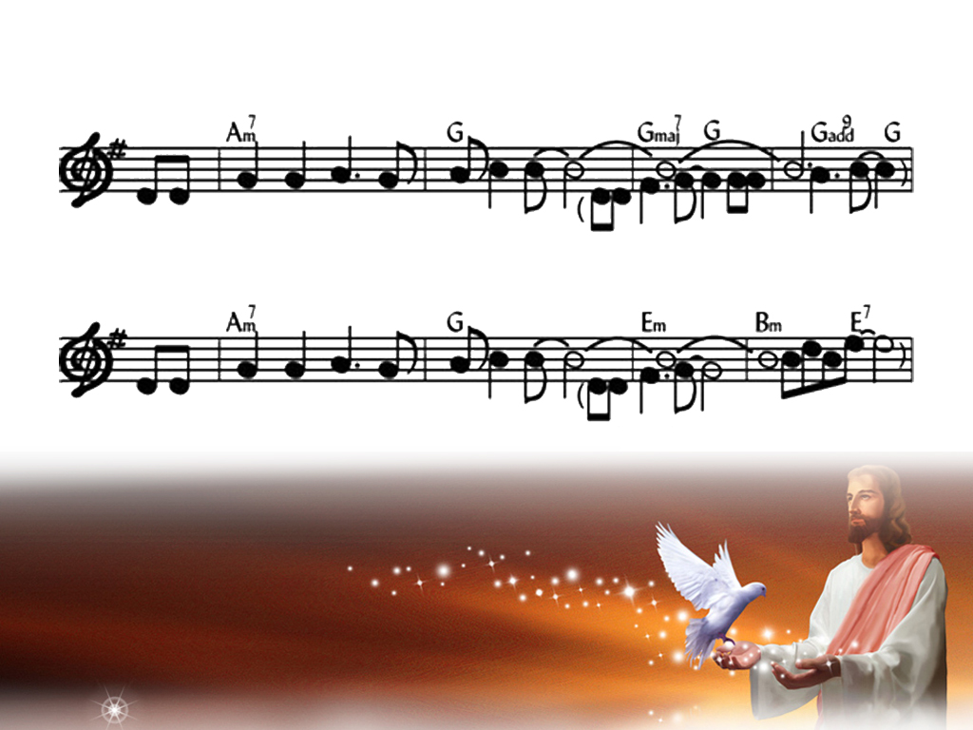
할렐루야주의 나라가(눈먼자는눈을뜨며)
할렐루야임하 소- 서-(저는자는걷게되리)
3-4

Slide 4
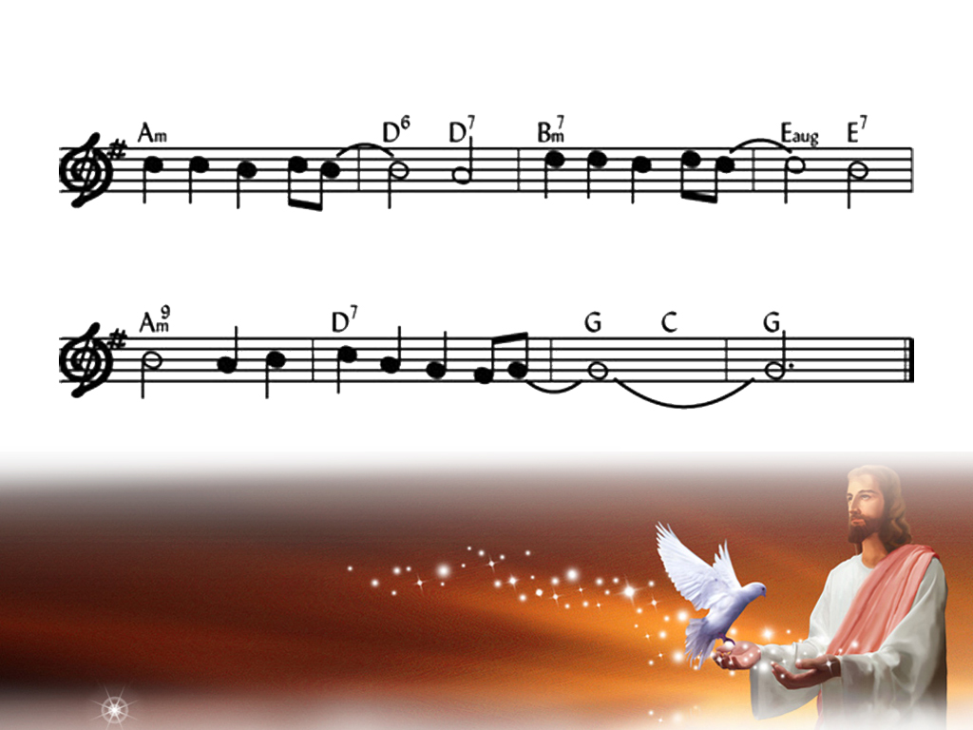
나는선포하 - 리 만왕 의 왕예 - 수
주 의나 라임 하시네 - -
4-4

